Slide 1
SESIÓN
Características de la POO:
Herencia y sobreescritura de métodos
07
Herencia.
Sobreescritura de métodos.

Slide 2

/ OBJETIVOS
Conocer y aplicar el concepto de herencia en el desarrollo de nuestras aplicaciones.
Modificar la funcionalidad de los métodos de una superclase para que se ajusten a la funcionalid de las subclases.

Slide 3
/ INTRODUCCIÓN
En programación orientada a objetos, la herencia es uno de los mecanismos más utilizado para alcanzar algunos de los objetivos más preciados en el desarrollo de software como lo son la reutilización y la extensibilidad.
A través de ella, los diseñadores pueden crear nuevas clases partiendo de una clase o de una jerarquía de clases preexistente.

Slide 4
/ Herencia

Slide 5
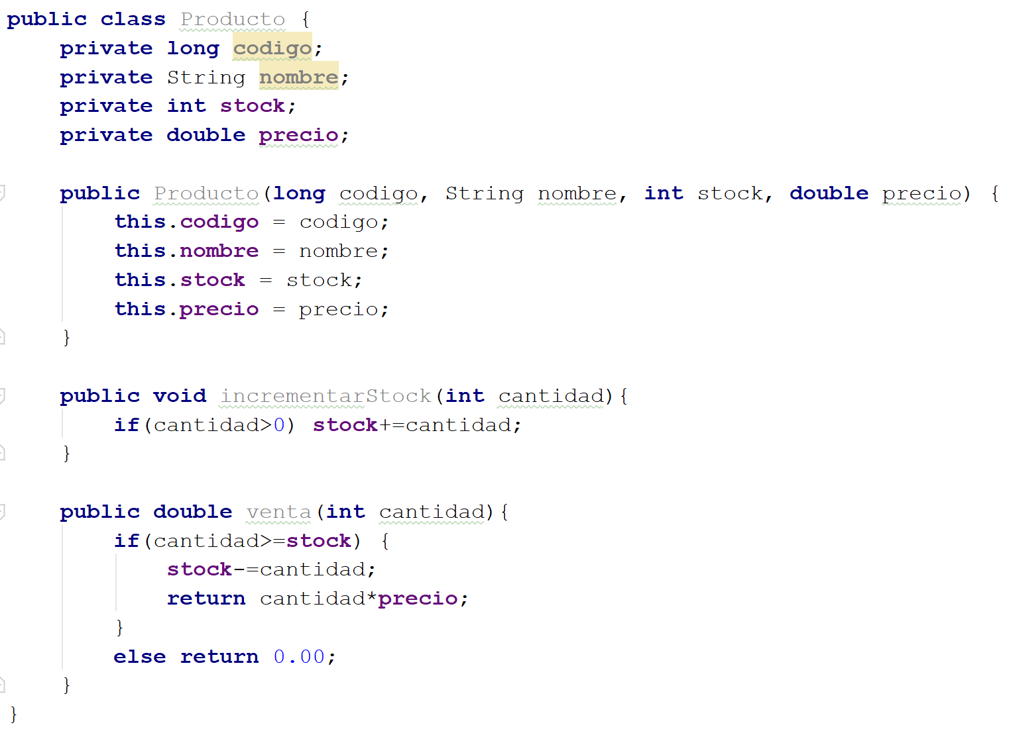
/Herencia
Supongamos que diseñaremos una clase para representar un producto en un supermercado.

Slide 6

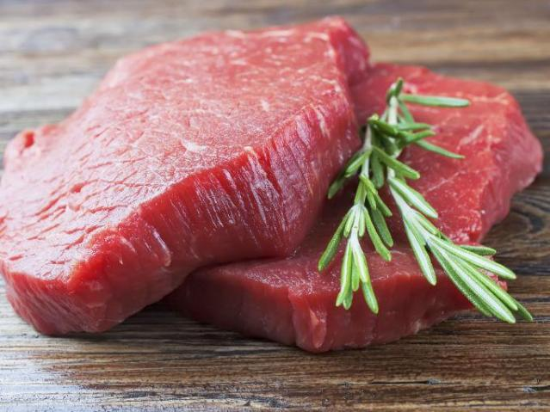
/Herencia
Ahora observemos el caso de lo productos de tipo “Carnes” y “Libros”.
Las carnes tienen atributos como tipo de carne , fecha de vencimiento, fecha de producción.
Los libros tienen atributos como autor, editorial, año de impresión, número de páginas.
¿La clase Producto representa bien a estos productos?

Slide 7
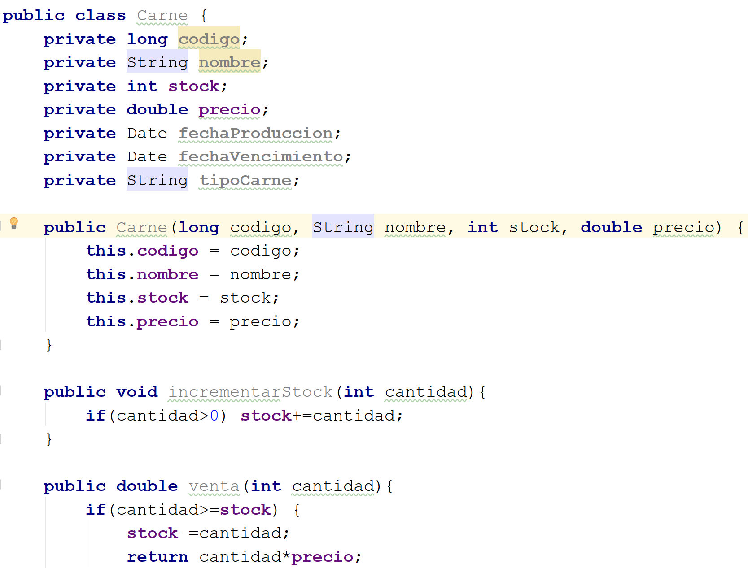
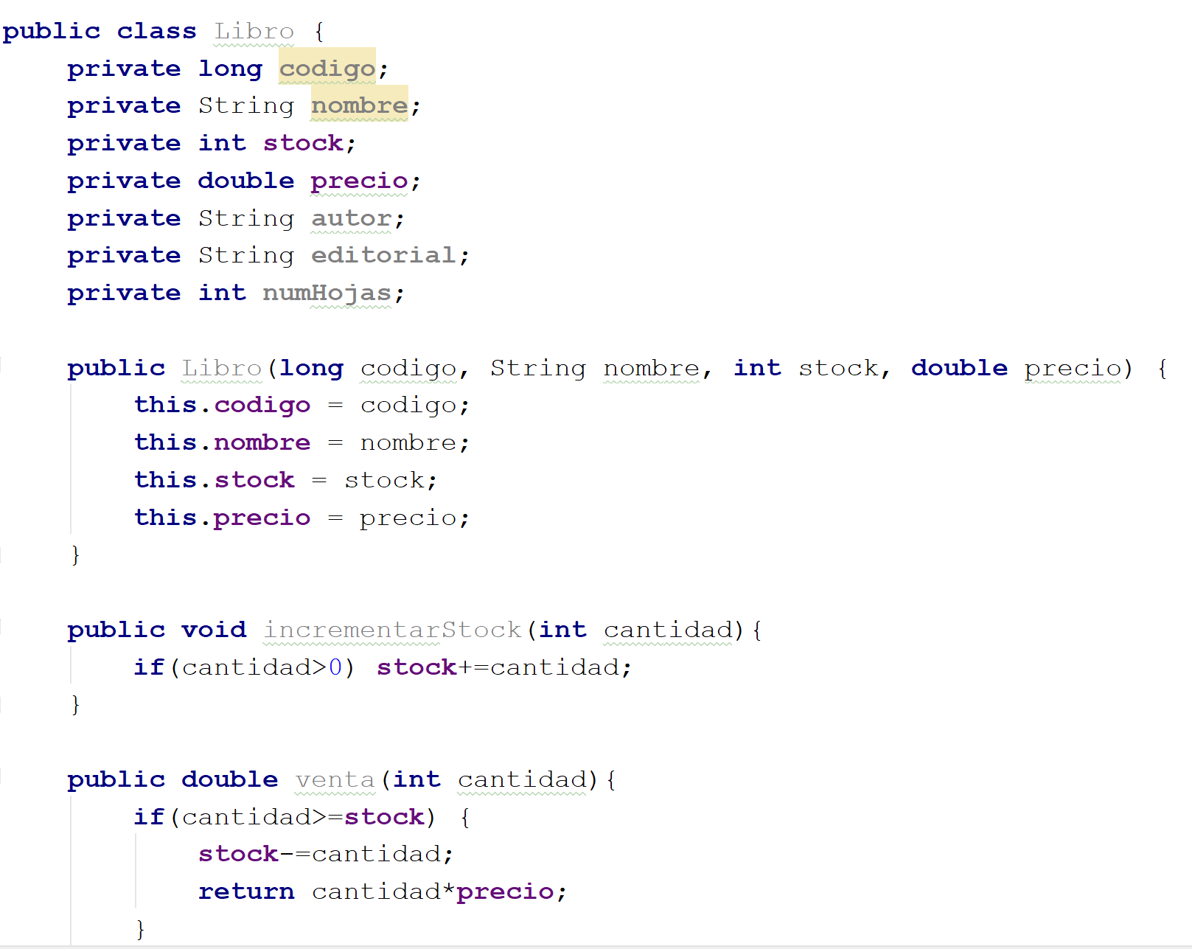
/Herencia
Si queremos representar en clases ambos productos necesitaríamos crear dos clases nuevas que tengan atributos y métodos repetidos.

Slide 8
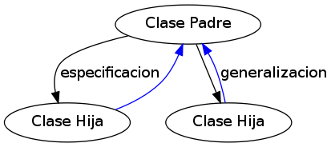
/Herencia
Podemos decir que la clase Producto es una clase general que abarca a todos los productos mientras que la clase Carne y la clase Libro son clases más específicas de productos. Para este tipo de casos utilizaremos la herencia.

Slide 9
/Herencia
Herencia:
La herencia es uno de los mecanismos de los lenguajes de programación orientada a objetos, por medio del cual una clase se deriva de otra de manera que extiende su funcionalidad.
La clase de la que se hereda se suele denominar clase base, clase padre, superclase o clase ancestro.
La clase derivada hereda el comportamiento y los atributos de la clase base, y es común que se le añada su propio comportamiento o que modifique lo heredado.

Slide 10
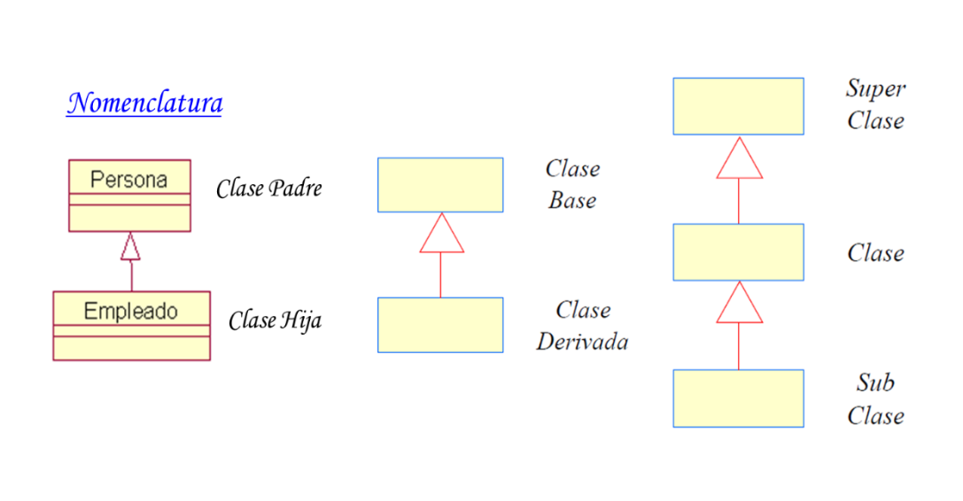
/Herencia

Slide 11
/Herencia
Herencia y ocultación de la información:
El programador puede controlar qué miembros de las superclases son visibles en las subclases mediante modificadores de acceso.
Modificadores de acceso:
Private: Ningún miembro privado de la superclase es visible en la subclase.
Public: Los miembros públicos de la superclase siguen siendo públicos en la subclase.
Protected: Los miembros protegidos de la superclase son visibles en el package y en la subclase, pero no visibles para el exterior.

Slide 12
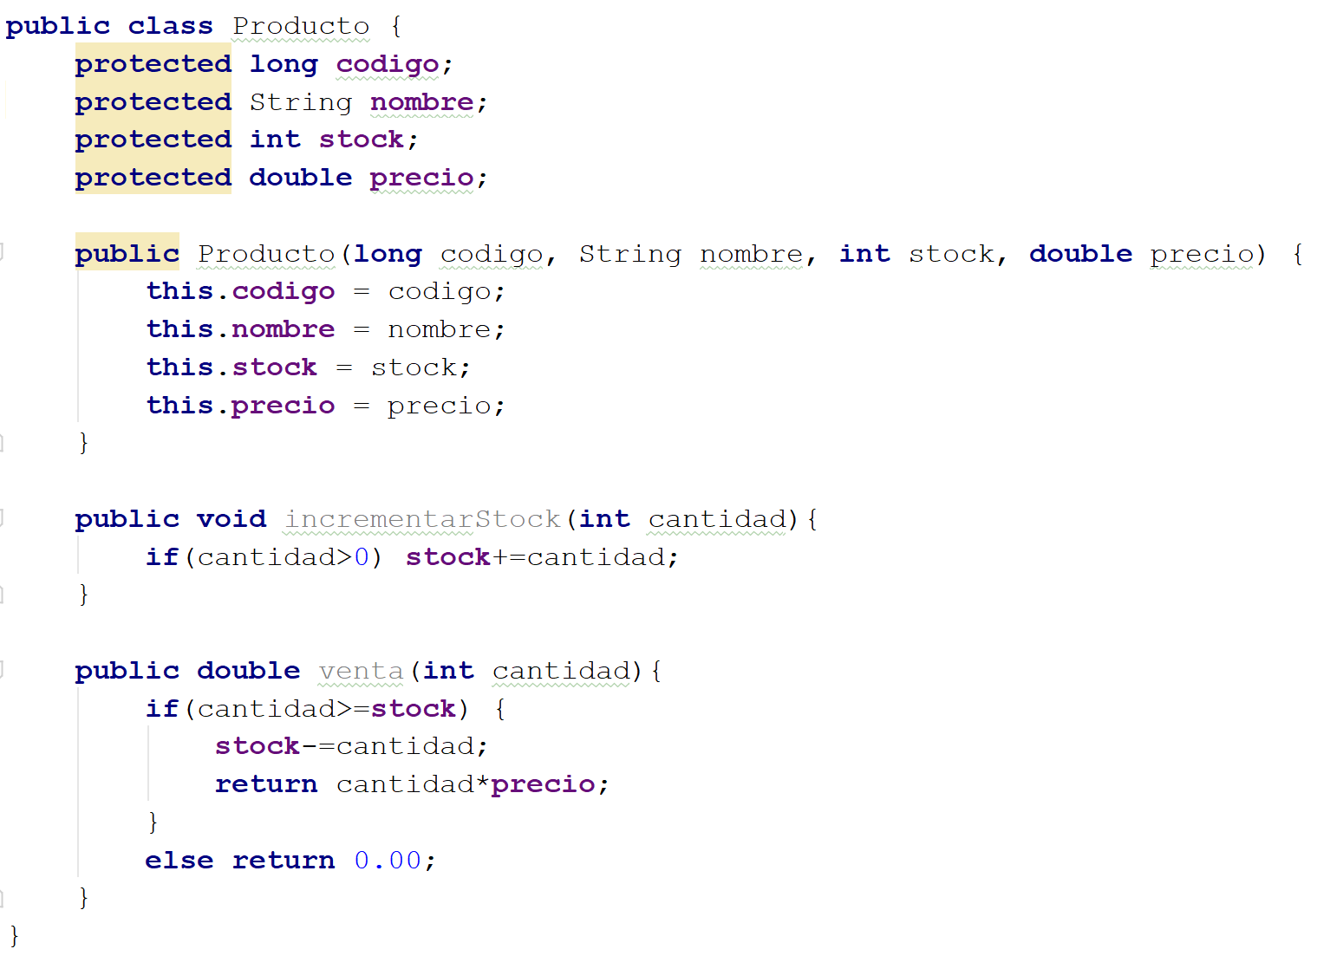
/ Herencia
Clase Producto utilizando el modificador de acceso protected en vez de private

Slide 13
/Herencia
Para crear una herencia en java se utiliza la palabra reservada extends.
Para acceder a los métodos de la superclase se utiliza la palabra reservada super.
Podremos acceder a los atributos de la superclase si tiene acceso public o protected.
public class nombre_subclase extends nombre_superclase {
// cuerpo de la clase
}

Slide 14
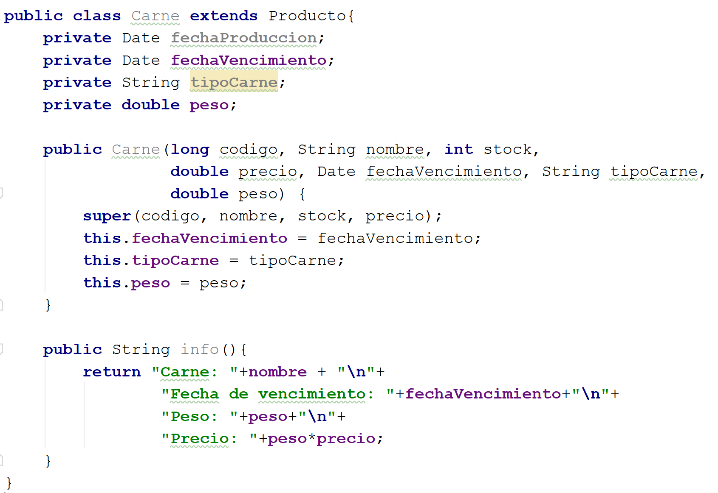
/ Herencia
Nótese la palabra reservada extends luego del nombre de clase.
Obsérvese que el constructor invoca a super, haciendo referencia a la clase base.
Los atributos y métodos repetidos no se declaran porque han sido heredados, sin embargo podemos acceder a ellos porque tienen el modificador protected.
Clase Carne que deriva de la clase Producto

Slide 15
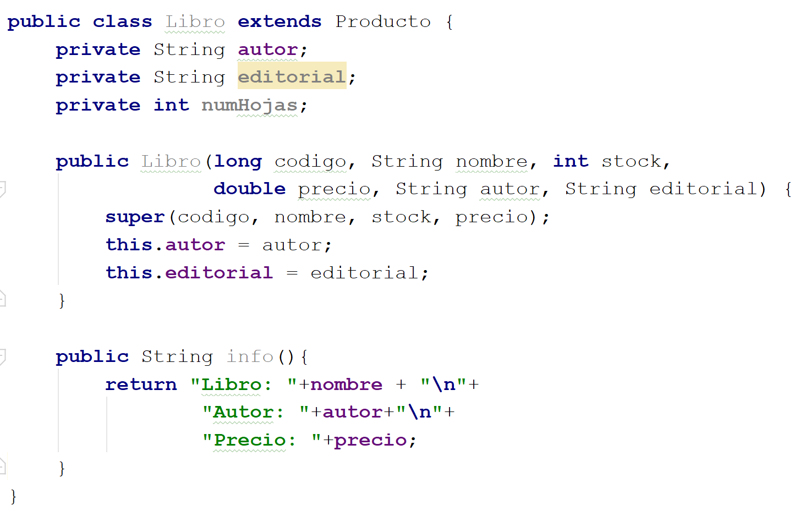
/ Herencia
Clase Libro que deriva de la clase Producto

Slide 16
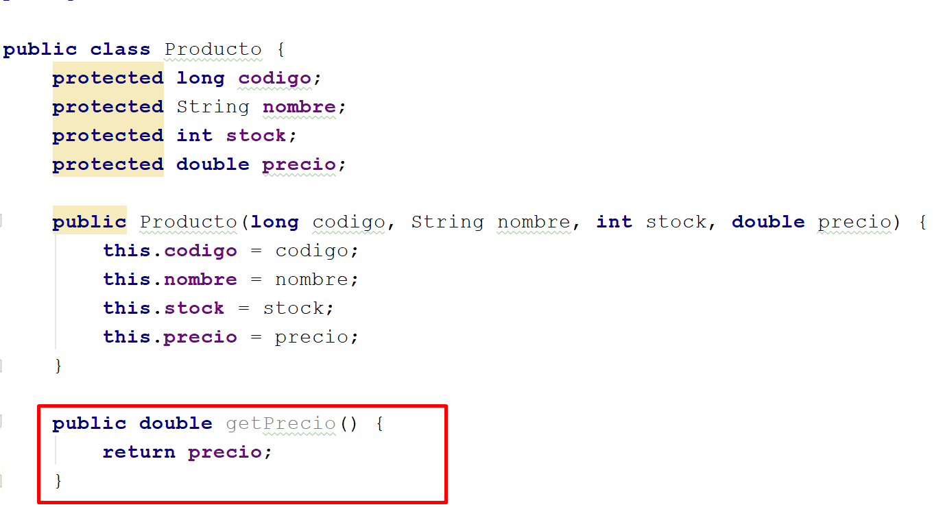
/ Herencia
Agreguemos un getter al atributo precio en la superclase Producto.

Slide 17
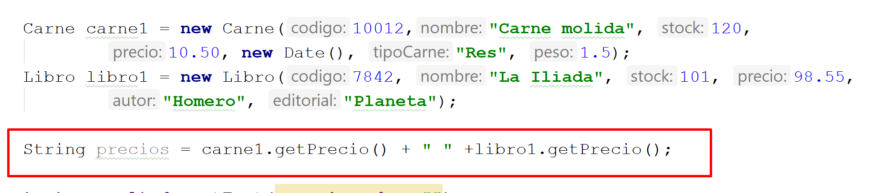
/ Herencia
Veámos como la herencia permite a dos instancias de sus clases derivadas (Carne y Libro) acceder al getter declarado en la superclase.

Slide 18
/ Sobreescritura de métodos

Slide 19
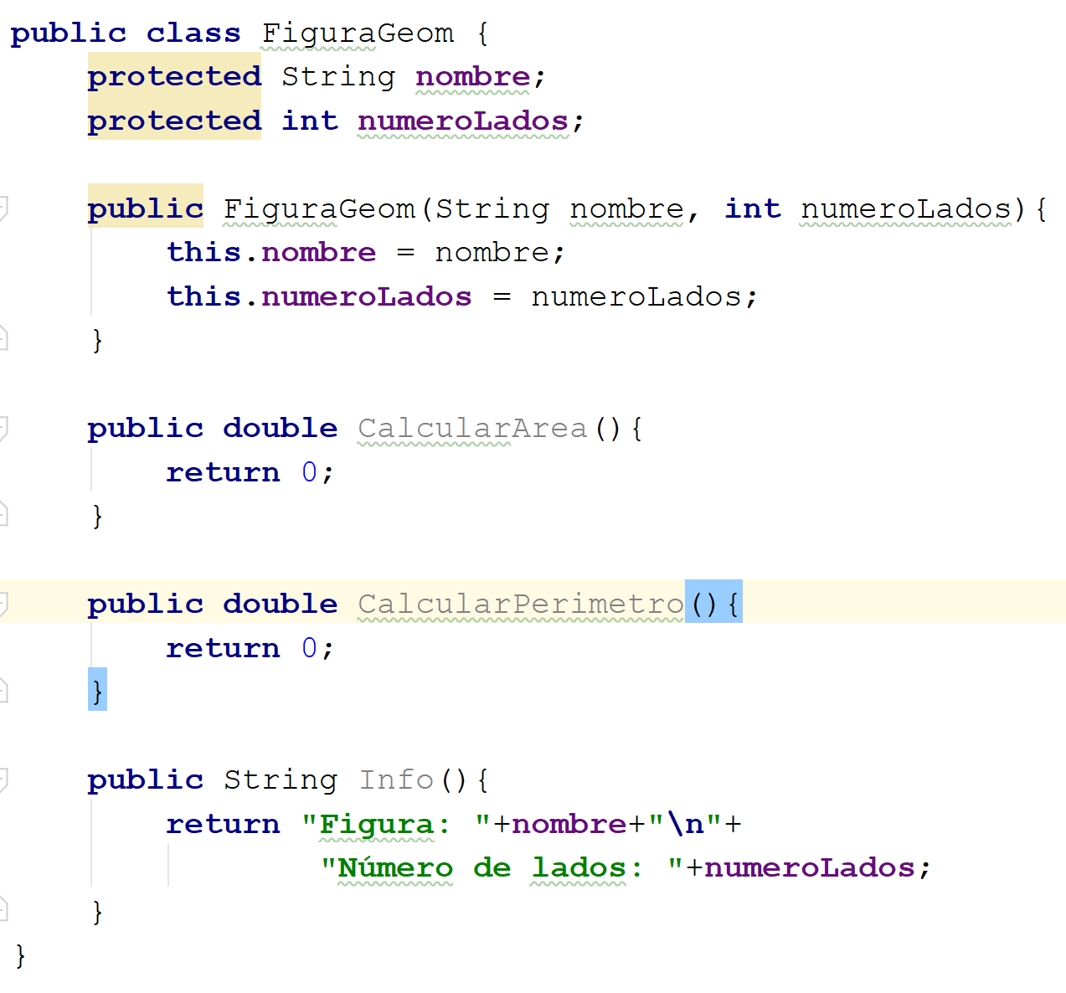
/Sobreescritura de métodos
Veamos el caso de una clase que represente una figura geométrica de la cual derivarán las subclases Rectángulo, Círculo y triángulo.
El área y el perímetro retornan cero
porque no sabemos con qué figura
geométrica estamos trabajando.

Slide 20
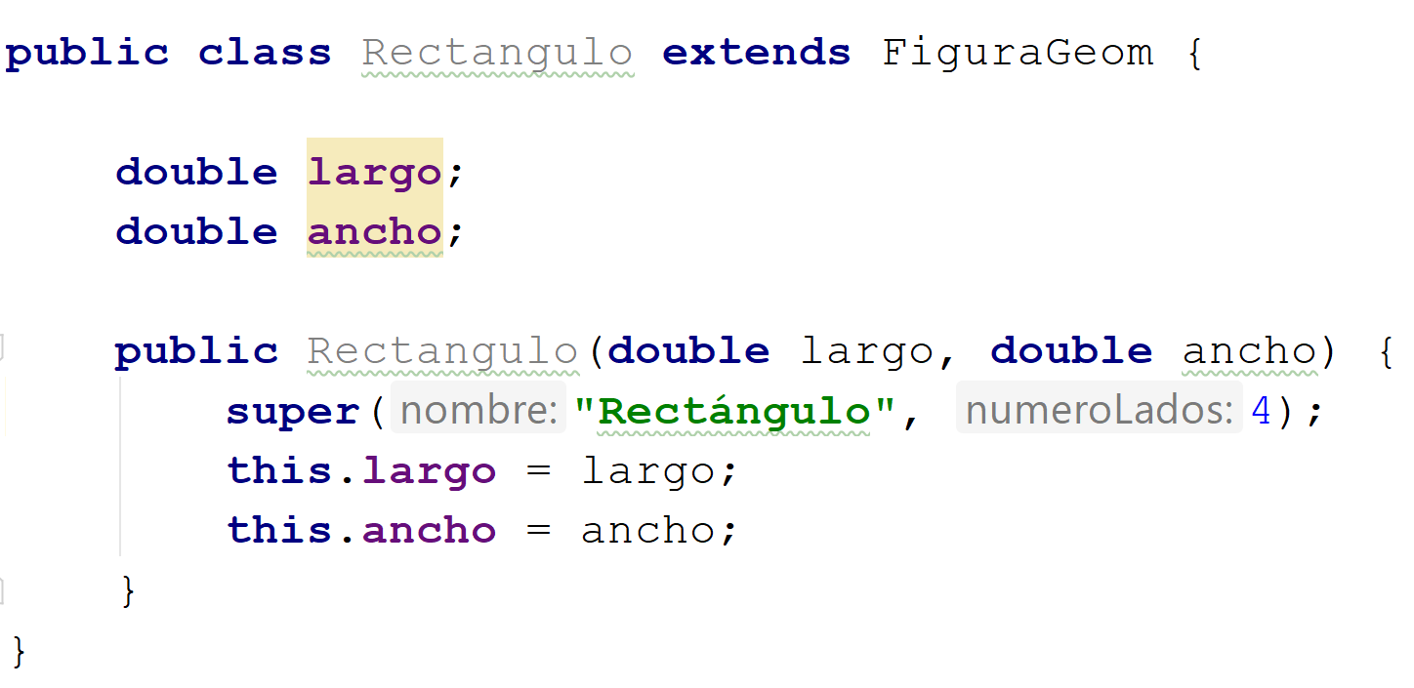
/Sobreescritura de métodos
La clase Rectángulo deriva de FiguraGeom y tiene como atributos propios la longitud del ancho y largo de sus lados.
Sin embargo hereda los métodos CalcularArea() y CalcularPerimetro() que retornan cero.
Para solucionar este problema utilizaremos la sobreescritura de métodos.

Slide 21
/Sobreescritura de métodos
Sobreescritura de Métodos
Una subclase sobreescribe un método de su superclase cuando define un método con las mismas características ( nombre, número y tipo de argumentos) que el método de la superclase.
Las subclases emplean la sobreescritura de métodos la mayoría de las veces para agregar o modificar la funcionalidad del método heredado de la clase padre.

Slide 22
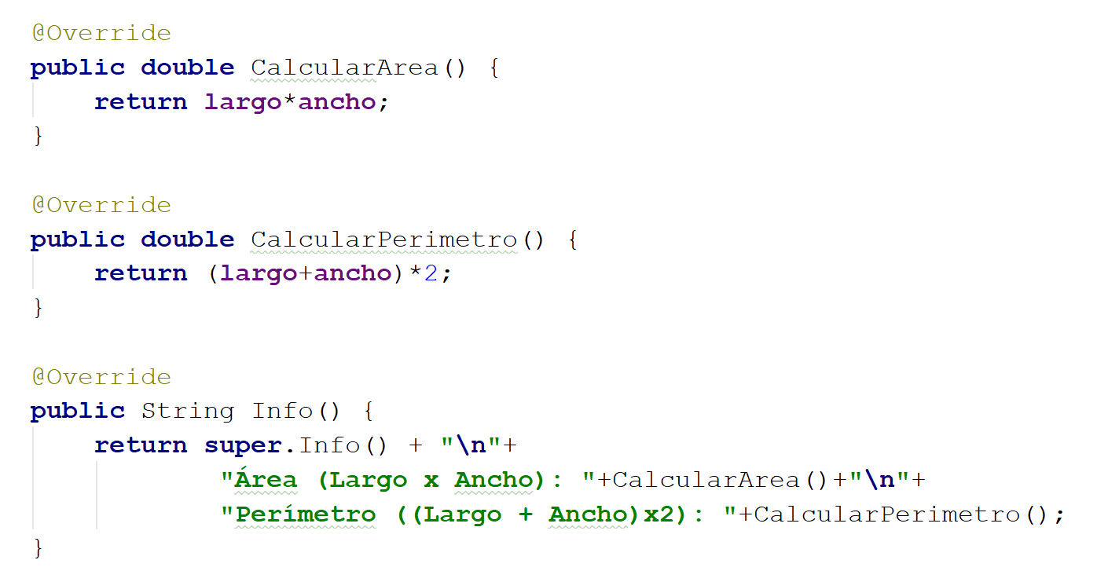
/Sobreescritura de métodos
En la clase Rectangulo sobreescribimos los método para hallar el área, perímetro y el de mostrar Información.
Nótese el uso de @Override
y el uso de super para acceder al
método de la superclase.

Slide 23
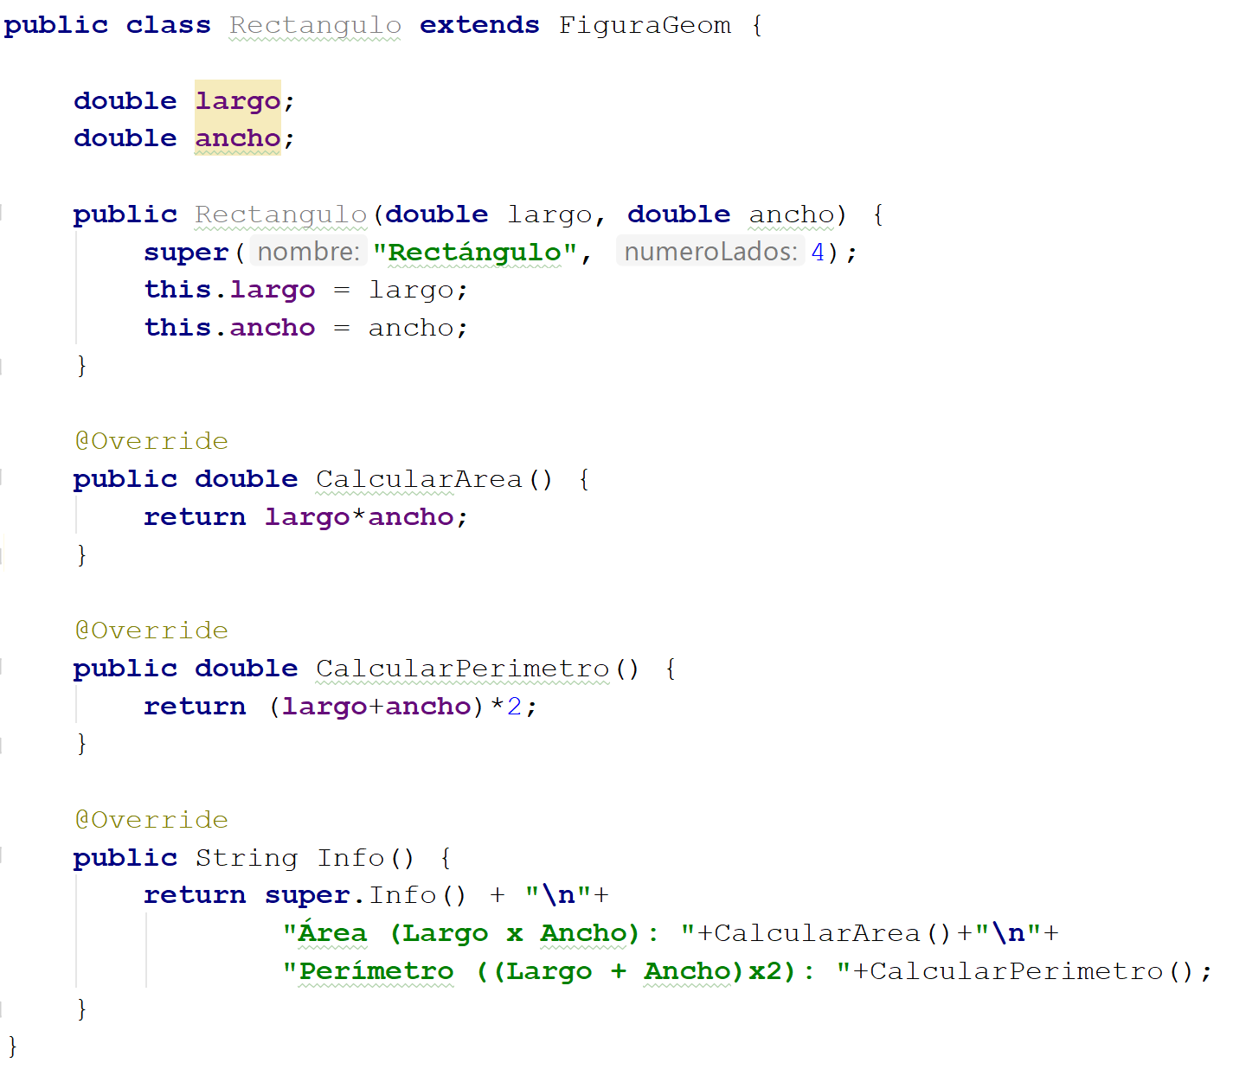
/Sobreescritura de métodos
Clase Rectangulo finalizada

Slide 24
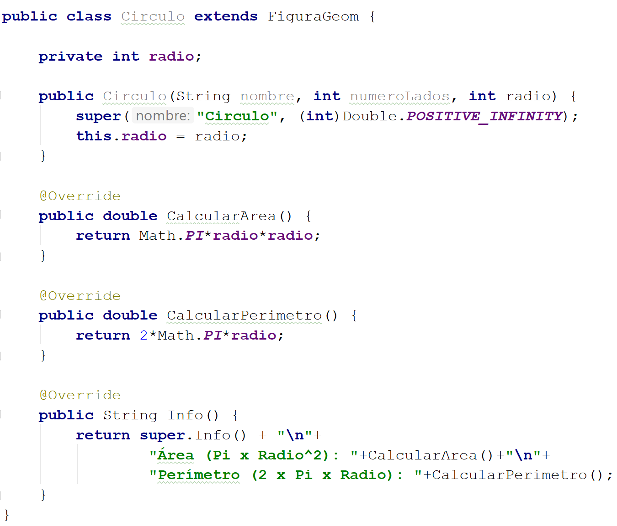
/Sobreescritura de métodos
Clase Circulo finalizada

Slide 25
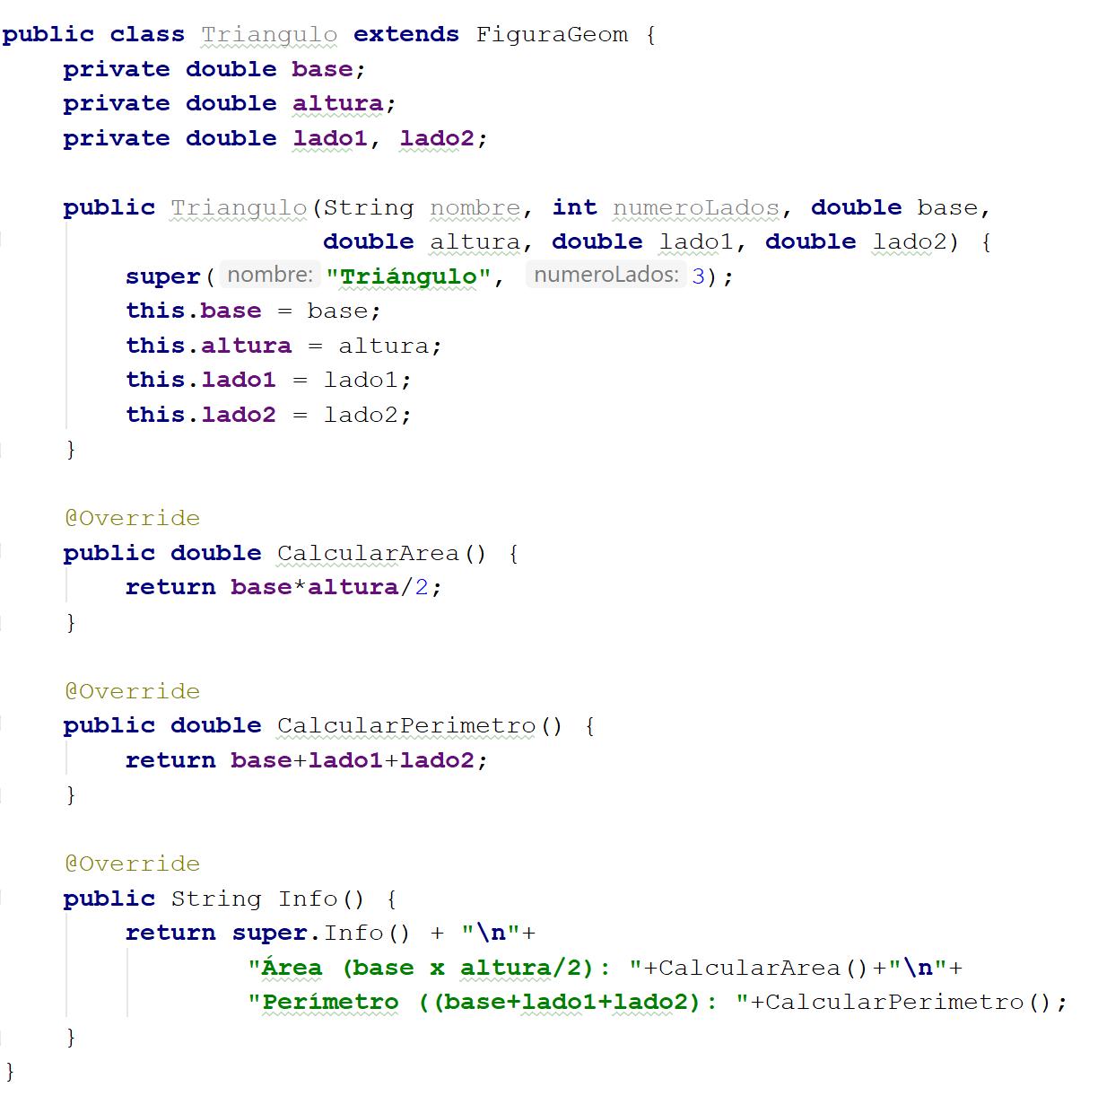
/Sobreescritura de métodos
Clase Triangulo finalizada

Slide 26
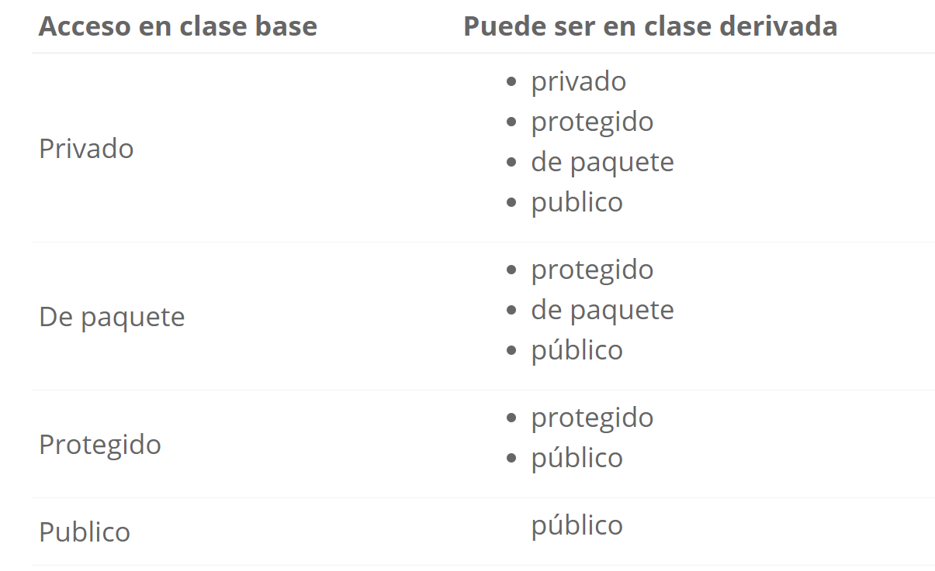
/Sobreescritura de métodos
En la sobreescritura se puede ampliar el nivel de acceso, haciéndolo más público, pero no restringirlo (hacerlo más privado).
Cambios posibles en el acceso:

Slide 27
/ CONCLUSIONES
Podemos extender la funcionalidad de una clase mediante la herencia.
Al derivar de una clase, la subclase hereda todos los métodos y atributos, es decir ya no necesita declararlos.
Si al derivar de una clase necesitamos cambiar la funcionalidad de un método podemos realizar el cambio mediante la sobreescritura de métodos.

Slide 28
/ BIBLIOGRAFÍA
https://es.wikipedia.org/wiki/Herencia_(inform%C3%A1tica)
https://javadesdecero.es/poo/herencia-java-tipos-ejemplos/
http://profesores.fi-b.unam.mx/carlos/java/java_basico4_7.html
https://javaparajavatos.wordpress.com/2016/04/05/sobreescritura/

